Slide 1
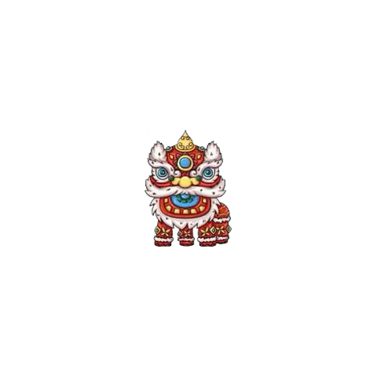
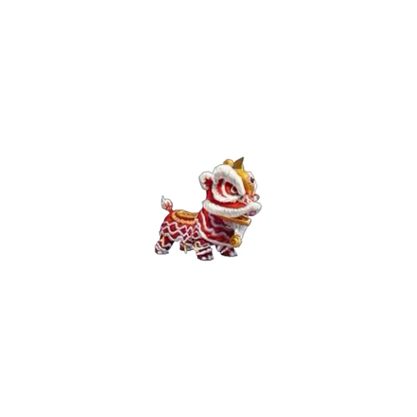
舞龍舞獅社

Slide 2
目錄
1.社團介紹
2.老師介紹
3.幹部名單
4.教學進度
5.課程照片
6.心得感想

Slide 3

社
團
介
紹

Slide 4
社團簡介
恆毅高中舞龍舞獅社成立於2024年，
本社團在黃教練帶領下，致力推廣龍獅運動。
社團課程中黃教練耐心教導及拓展之下傳統並結合現代創意思維，賦予傳統龍獅新的生命
讓有興趣的青少年無限發展，找到能夠讓他們發光發熱的舞台，找到自信與方向，並繼續傳承這項傳統文化。

Slide 5
老
師
介
紹

Slide 6
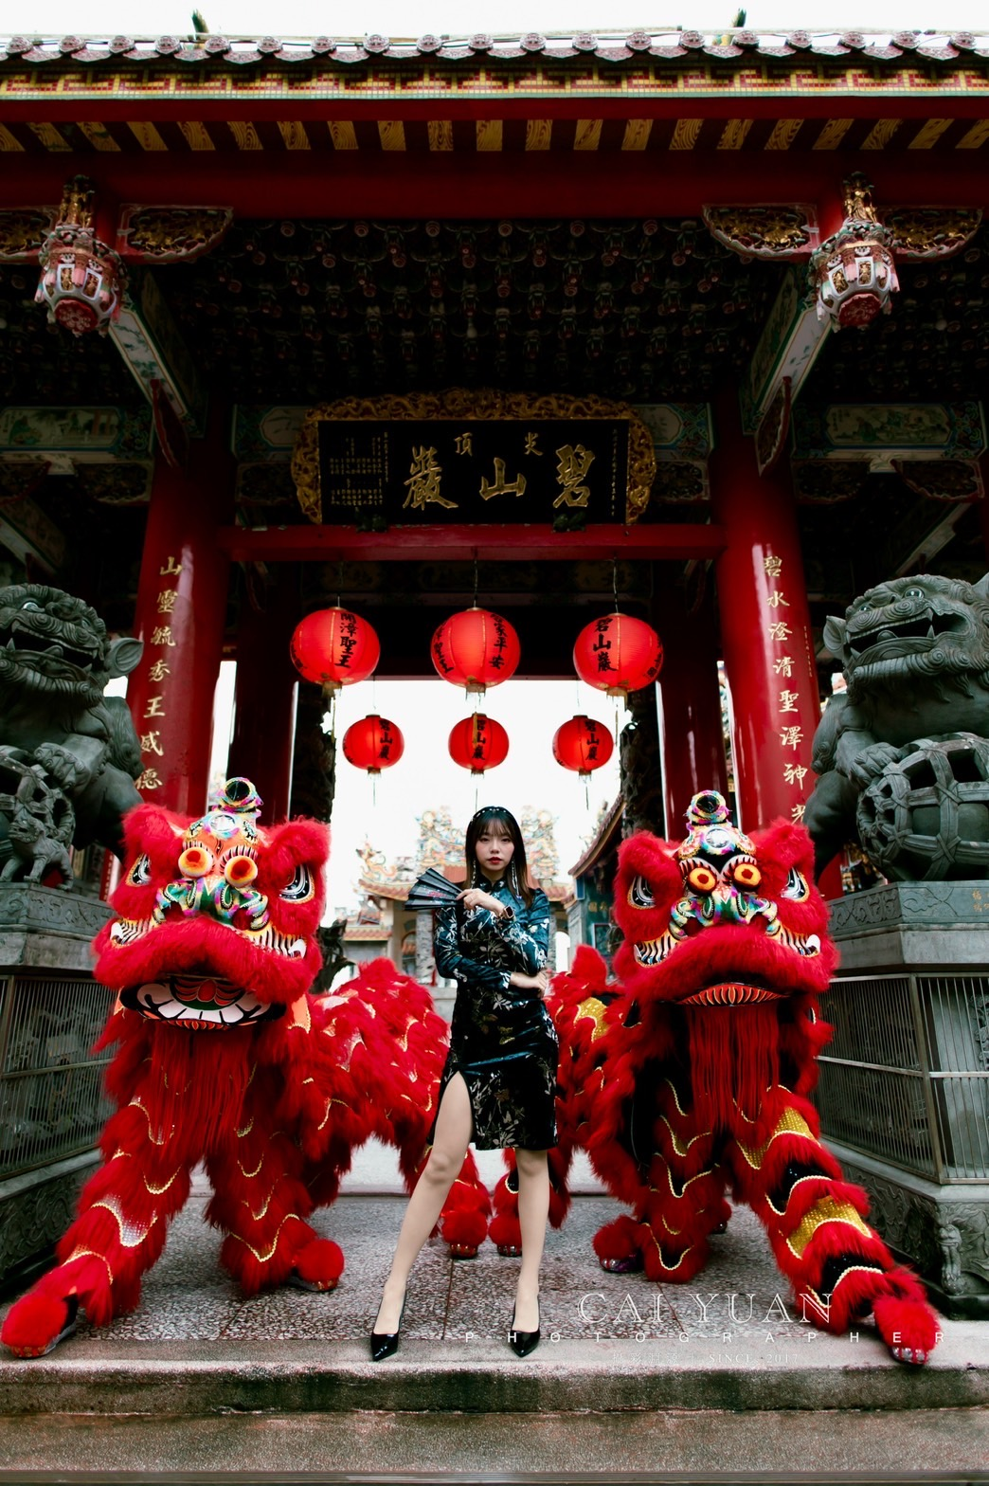
黃曉暄 老師
興旺活動企劃
開幕.展演.廟會.婚喪喜慶
舞龍舞獅·電音三太子·辣妹舞團
各式專業表演活動統包。

Slide 7
幹
部
名
單

Slide 8
社長：高二信 林庭羽
副社：高二信 楊竣傑
文書：高二愛 廖浩廷
服務：高二信 鍾瀚陞

Slide 9
課
程
進
度

Slide 10
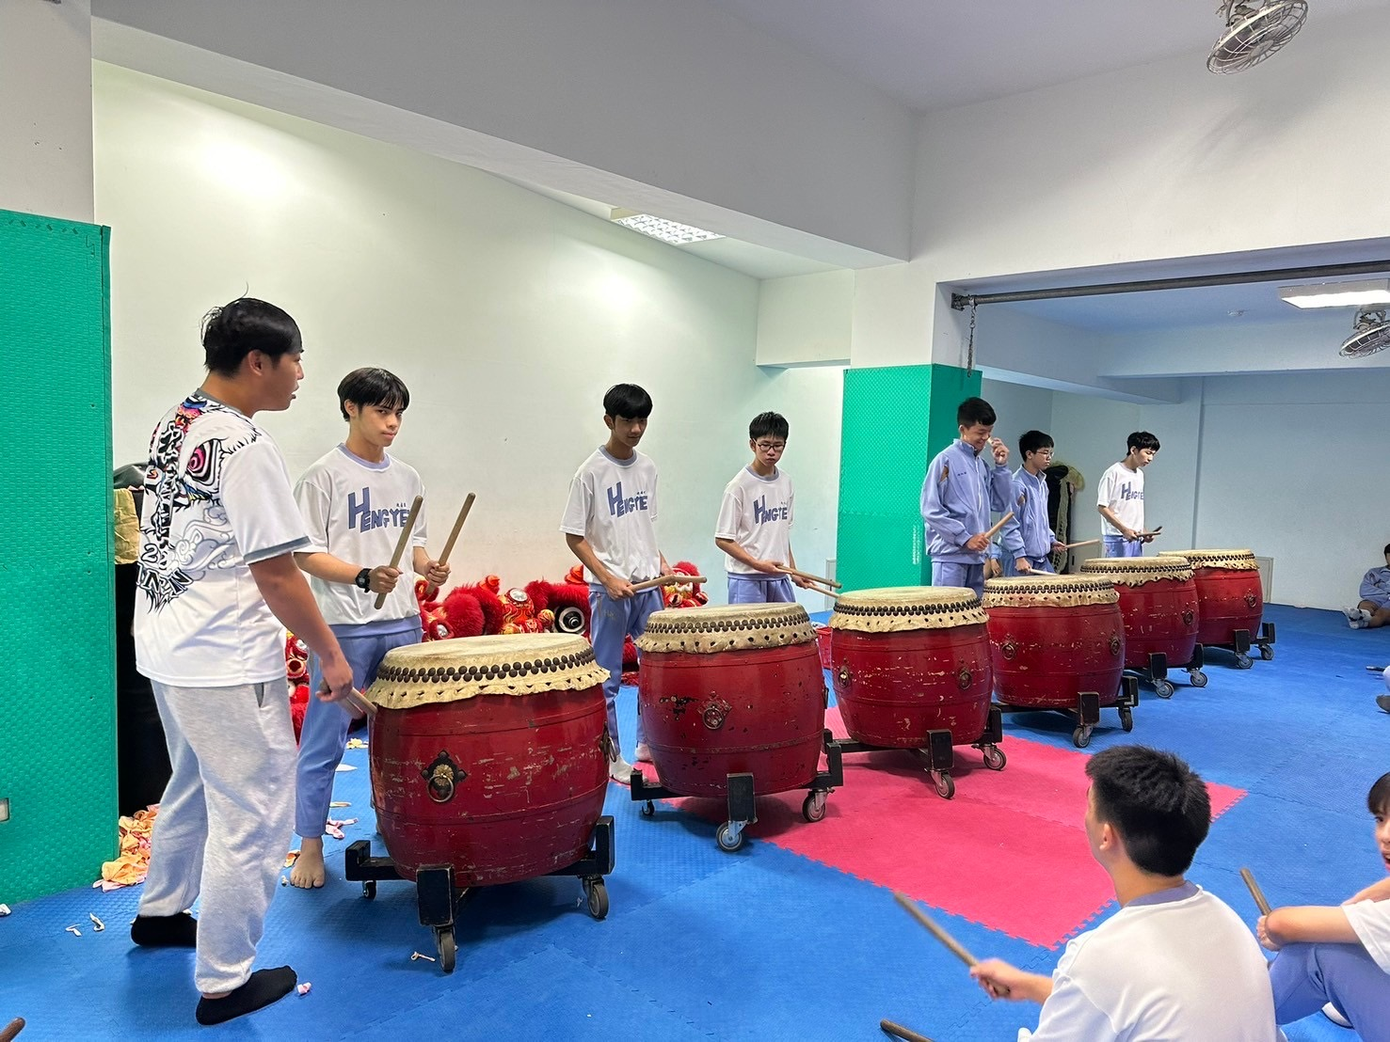
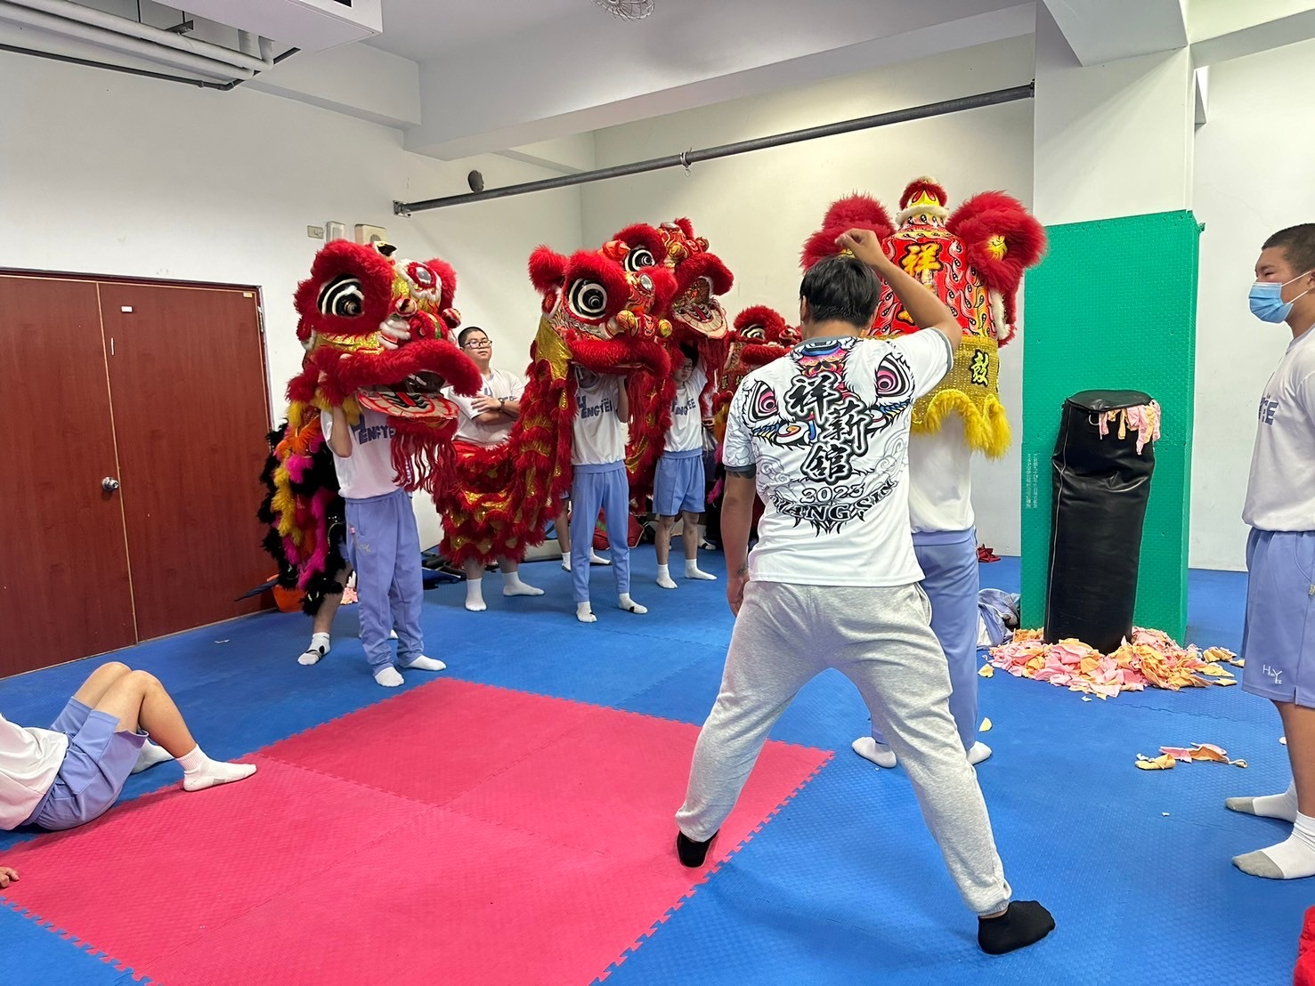
學習基本舞獅動作和鼓點並且實際操作後多加複習

Slide 11
課
程
照
片

Slide 12
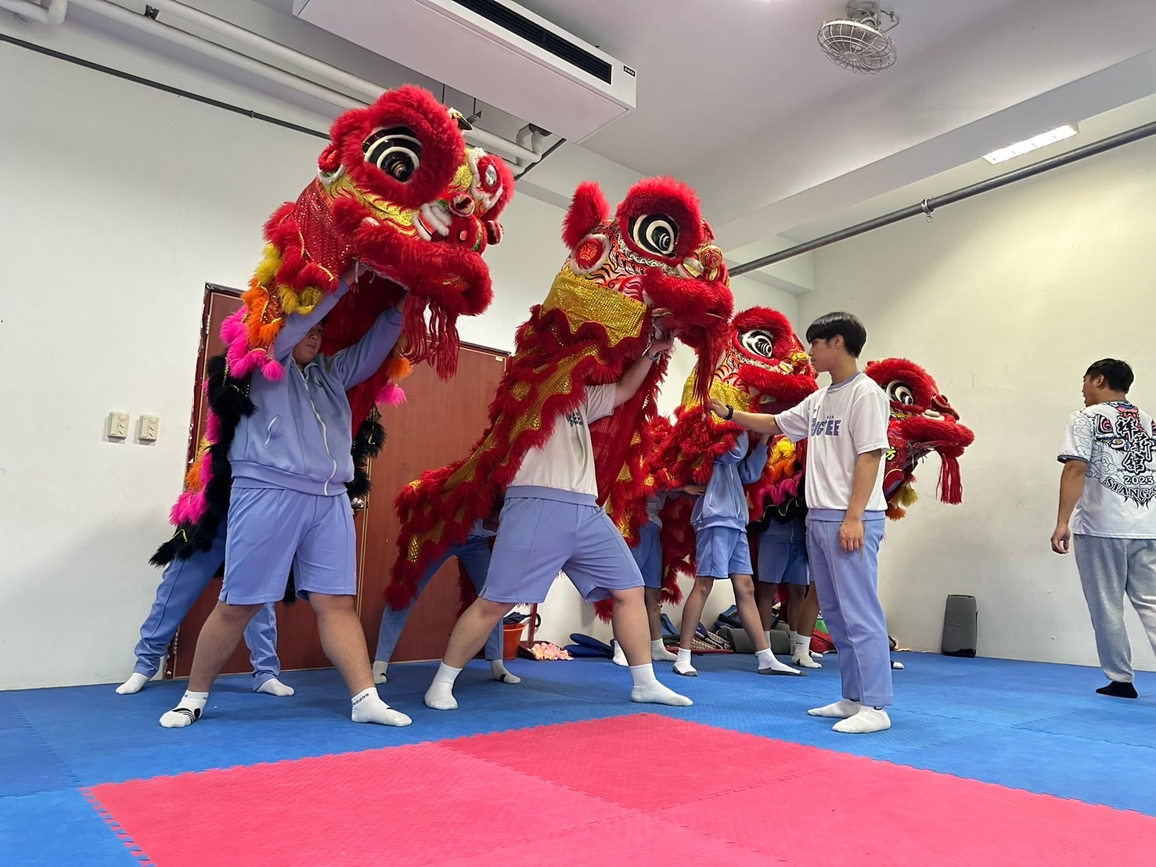
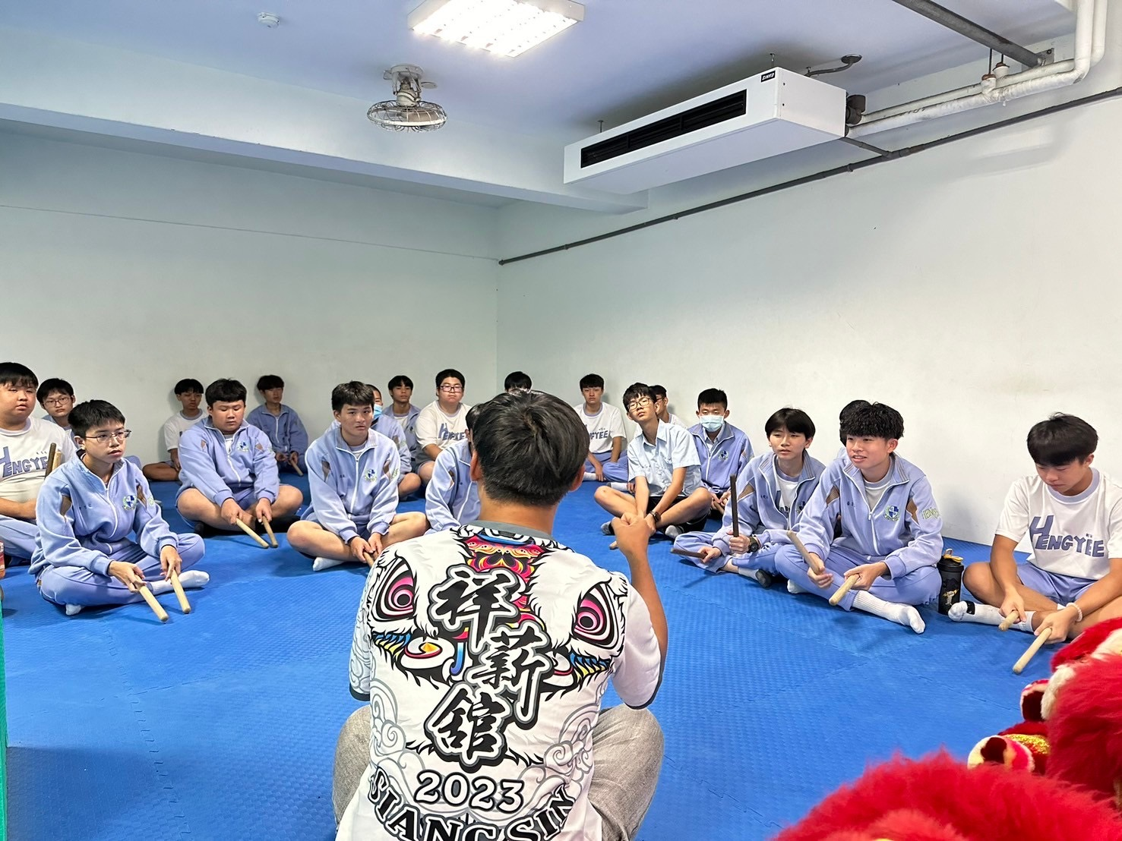
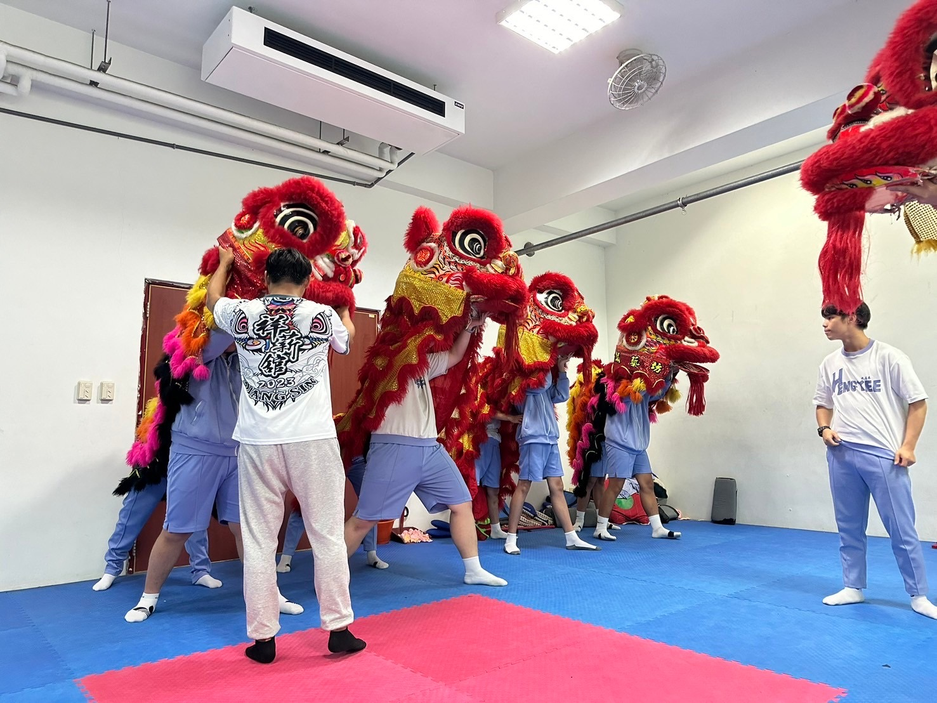

Slide 13
心
得
感
想

Slide 14
舞龍舞獅象徵吉祥和祝福的意思，在做每個動作都有其不同的內涵在裡面，我認為舞龍舞獅不僅是一個社團，更是文化的傳承。有了這次參與舞龍舞獅的經驗和感受，讓我對傳統文化有了更深刻的理解和珍惜，此外要讓舞龍舞獅的動作生動且流暢，這不僅是一個磨練 ，也是對舞龍舞獅這傳統文化的尊重。

Slide 15
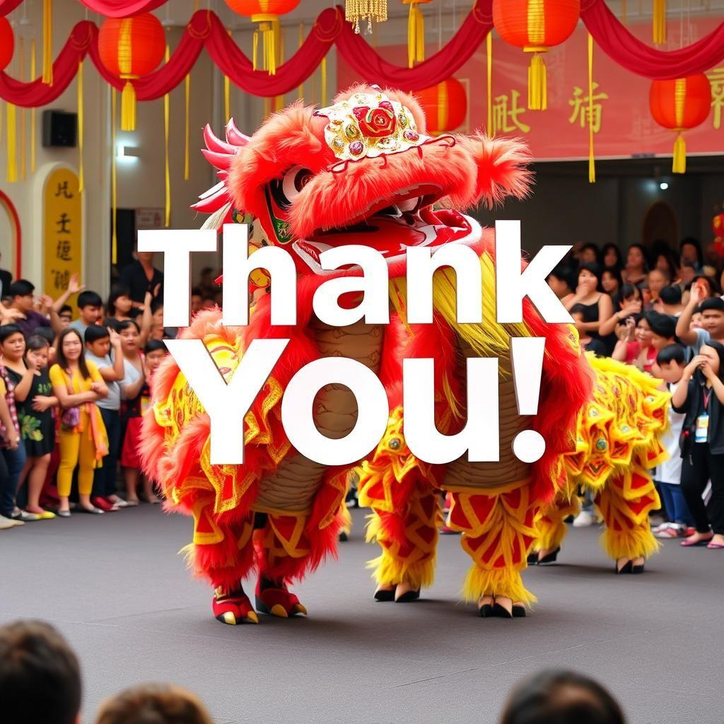

謝謝大家的欣賞

